Slide 1
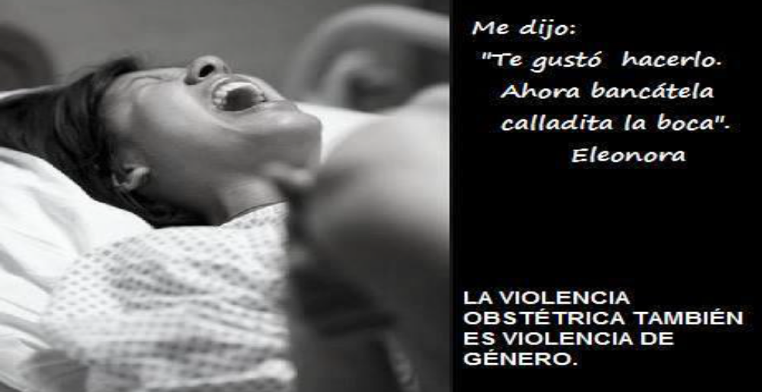

Slide 2
De acuerdo con las metas establecidas en el objetivo de desarrollo sostenible 3: garantizar una vida sana y promover el bienestar para todos en todas las edades, y la nueva estrategia mundial para la salud de la mujer, el niño y el adolescente (2016–2030), la agenda mundial está ampliando su enfoque con el fin de garantizar que las mujeres y los bebés no solo sobrevivan a las complicaciones del parto (si ocurrieran) sino también que se desarrollen y alcancen su potencial de salud y vida.

Slide 3
Recomendaciones de la OMS
Los cuidados durante el parto, para una experiencia de parto positiva
Transformar la atención a mujeres y neonatos para mejorar su salud y bienestar.

Slide 4
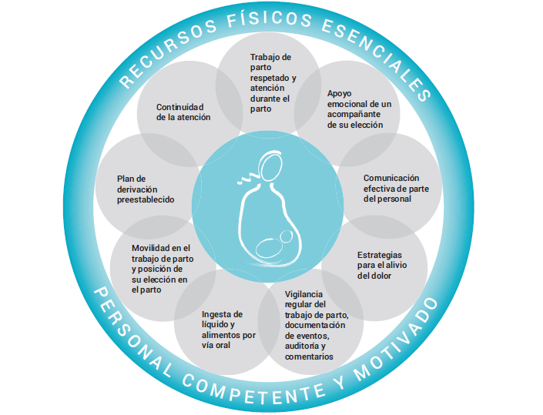
Figura 1. Representación esquemática del modelo de cuidados durante el parto de la OMS.

Slide 5
Muchas mujeres sufren un trato irrespetuoso y ofensivo esto no solo viola los derechos de las mujeres a una atención respetuosa, sino que también amenaza sus derechos a la vida, la salud, la integridad física y la no discriminación
La OMS reconoce la violencia obstétrica como una forma de violencia de género y se pronuncia al respecto

Slide 6
La ley de parto humanizado nº 25.929 y su reglamentación (decreto 2035/2015) promueven que se respete a la familia en sus particularidades –raza, religión, nacionalidad- y que se la acompañe en la toma de decisiones seguras e informadas.
Cuando se habla de parto humanizado, se habla de generar un espacio familiar donde la mamá, su bebé y la familia sean los protagonistas y donde el nacimiento se desarrolle de la manera más natural posible

Slide 7
La OMS desde 2004, declara la Semana Mundial del Parto Respetado o Humanizado para concientizar sobre distintos aspectos del momento del parto y del nacimiento.
El lema elegido el pasado año fue ¨Menos intervenciones, Más cuidados¨.
El Observatorio de derechos Humanos y la OMS reconocen que tanto la madre como su descendencia cuentan con derechos que deben ser respetados.

Slide 8
A ser informada sobre las distintas intervenciones médicas que pueden tener lugar durante el parto y postparto y participar activamente en las decisiones que acerca de las alternativas distintas si es que existen.
• A ser considerada como persona sana, de modo que se facilite su participación como protagonista de su propio parto.
A un parto respetuoso de los tiempos biológico y psicológico, evitando prácticas invasivas y suministro de medicación que no estén justificados.
• A ser informada sobre la evolución de su parto, el estado de su hijo o hija y, en general, a que se le haga partícipe de las diferentes actuaciones de los profesionales.
• A no ser sometida a ningún examen o intervención cuyo propósito sea de investigación.

Slide 9
• A elegir quién la acompañe durante el trabajo de parto, parto y postparto.
• A tener a su lado a su hijo o hija durante la permanencia en el establecimiento sanitario, siempre que el recién nacido no requiera de cuidados especiales.
• A ser informada, desde el embarazo, sobre los beneficios de la lactancia materna y recibir apoyo para amamantar.
• A recibir asesoramiento e información sobre los cuidados de sí misma y del niño o niña.
• A ser informada específicamente sobre los efectos adversos del tabaco, el alcohol y las drogas sobre el niño o niña y ella misma.

Slide 10
Toda persona recién nacida tiene derecho:
•A ser tratada en forma respetuosa y digna.
•A su inequívoca identificación.
• A no ser sometida a ningún examen o intervención cuyo propósito sea de investigación o docencia.
• A la internación conjunta con su madre en sala
.
• A que sus padres reciban adecuado asesoramiento e información sobre los cuidados para su crecimiento y desarrollo, así como de su plan de vacunación.

Slide 11
EL PADRE Y LA MADRE DE LA PERSONA RECIÉN NACIDA EN SITUACIÓN DE RIESGO TIENEN LOS SIGUIENTES DERECHOS:
• A recibir información comprensible, suficiente y continuada, en un ambiente adecuado, sobre el proceso o evolución de la salud de su hijo o hija, incluyendo diagnóstico, pronóstico y tratamiento.
• A tener acceso continuado a su hijo o hija mientras la situación clínica lo permita, así como a participar en su atención y en la toma de decisiones relacionadas con su asistencia.
• A un consentimiento informado sobre cualquier práctica médica que se le realice al niño o niña
• A que se facilite la lactancia materna de la persona recién nacida
• A recibir asesoramiento e información sobre los cuidados especiales del niño o niña.

Slide 12
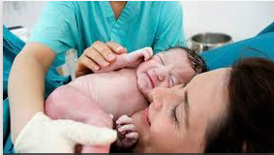
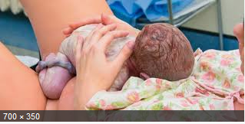
Piel con piel
Beneficios del piel con piel.
El bebé seguirá escuchando el latido materno, se favorecerá la creación de los vínculos afectivos y el reconocimiento mutuo a través del contacto y el olor.
El bebé buscará el pezón de manera instintiva, y comenzara la lactancia materna.
Cuando un bebé nace con dificultades o enfermo es aún más importante no separarle de su madre puesto que ese bebé tiene una necesidad mayor de recibir los beneficios que pueden aportarle el corte tardío del cordón, el contacto temprano con su madre y el inicio precoz de la lactancia materna.

Slide 13
Es habitual sufrir separación, aunque no suele tener justificación médica en caso de:
Cesárea
Dificultades del bebé
Complicaciones de la madre
Necesidad de traslado
(anestesia general, o problemas como convulsiones, estado de coma, etc.) el bebé será entregado a la persona acompañante, para que ésta realice el piel con piel mientras la madre se recupera.

Slide 14
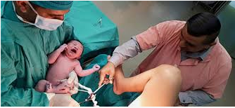
Pinzamiento y sección del cordón umbilical
Salvo casos de presencia de líquido meconial y/o niños deprimidos se recomienda hacer la sección del cordón después de 2 minutos o cuando haya cesado los latidos del cordón.
Beneficios
Inmediatos: El neonato continúa recibiendo sangre oxigenada de la placenta durante los primeros segundos de vida extrauterina.
- Primeros días: Hay un aporte extra de volemia, menos necesidad de transfusiones, mayor riesgo de policitemia e ictericia benignas.
- Primeros meses: Menos porcentaje de anemia, mayores niveles de volumen corpuscular medio, de ferritina y de hierro total, que persiste hasta los 6 meses de vida. También está demostrado que estos beneficios se aplican en productos de cesárea y en RN pretérmino

Slide 15
Extracción de sangre
Una vez cortado el cordón umbilical, se recogen dos muestras de sangre para realizar dos pruebas importantes para el recién nacido: la determinación del grupo sanguíneo y Rh, y el análisis de gases y pH (imprescindible para conocer el nivel de oxigenación que tiene al nacer).
Prácticas rutinarias
Test de Apgar. Examen rápido del color de la piel, frecuencia cardiaca, reflejos, tono muscular y respiración del bebé
Identificación del recién nacido.
Peso, talla y perímetro cefálico
Profilaxis de la oftalmía neonatal, administración ocular de pomada antibiótica.
Profilaxis de la enfermedad hemorrágica del recién nacido, administración de vitamina K.
Los únicos procedimientos necesarios y que se pueden realizar durante el piel con piel, son el test de Apgar y la identificación, pudiendo posponer para más tarde el resto

Slide 16

Cómo afecta al bebé ser separado de la madre sin permitirle experimentar este periodo de conexión emocional?
- Les produce sensación de vulnerabilidad.
- Aunque son pequeños, sienten y crean vínculos, el ser separado bruscamente de su madre marcará huella en el desarrollo psicológico del bebé.
- La sensación de vulnerabilidad desaparecerá con el tiempo, pero en su inconsciente quedarán pensamientos negativos sobre el entorno: soledad, intriga, miedo e inseguridad.

Slide 17
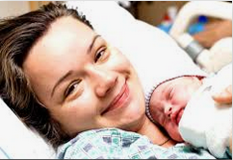
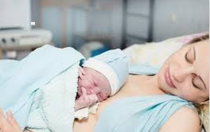

Slide 18
Preparación para la reanimación neonatal
Evaluación del riesgo perinatal.
Sistema que reúna al personal adecuado en base a ese riesgo.
Método organizado para garantizar el acceso inmediato a los suministros y equipos.
Habilidades y conductas que aseguren el trabajo en equipo y la comunicación efectiva.

Slide 19
Anticipación de la Necesidad de Reanimación o Resucitación
En caso de presencia de factores de riesgo perinatales que incrementen la necesidad de reanimación, deberán estar disponible de inmediato, el personal idóneo en Reanimación
En cada nacimiento debe haber personal idóneo para comenzar con los Pasos Iníciales y Ventilación.
Una lista de control o chequeo estandarizada para asegurar que todos los suministros y equipos necesarios funcionen adecuadamente es útil.

Slide 20
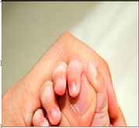
Un parto humanizado, es un parto suave y respetado en el que se consideran también las necesidades de amor y respeto del recién nacido. El bebé nace en un ambiente cálido y húmedo, muy similar al en que estuvo por nueve meses. Evitamos que sienta frío y se le consuela cariñosamente. Donde las luces y ruidos deben ser te nues. El bebé escucha a su madre que le prodiga amor, besos y caricias, se huelen y reconocen mutuamente, el pequeño observa a sus padres y siente el calor y la seguridad que le proporciona estar en el pecho de su madre, sintiendo su abrazo y su piel. Manteniendo a partir de ahora y para siempre un vínculo emocional más fuerte, el amor entre madre, padre e hijo.

